Slide 1


Slide 4
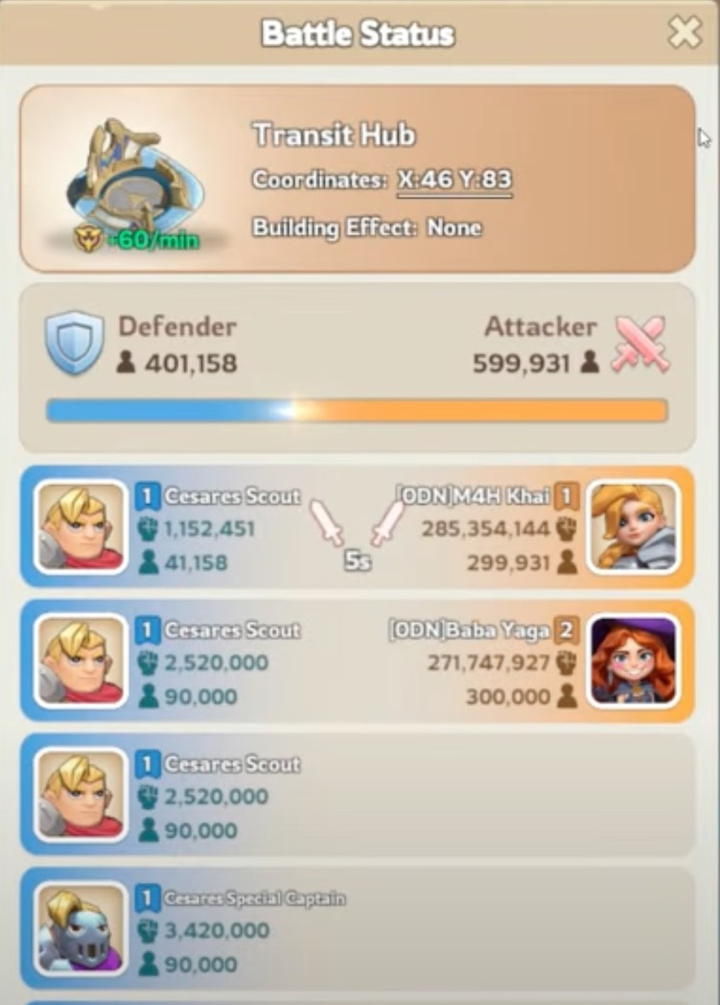
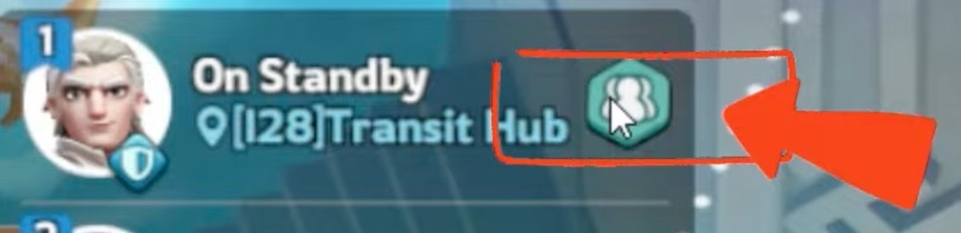
徴兵
既存の兵を味方として
復活可能
*戦闘が起きていない時
のみ可能

Slide 5
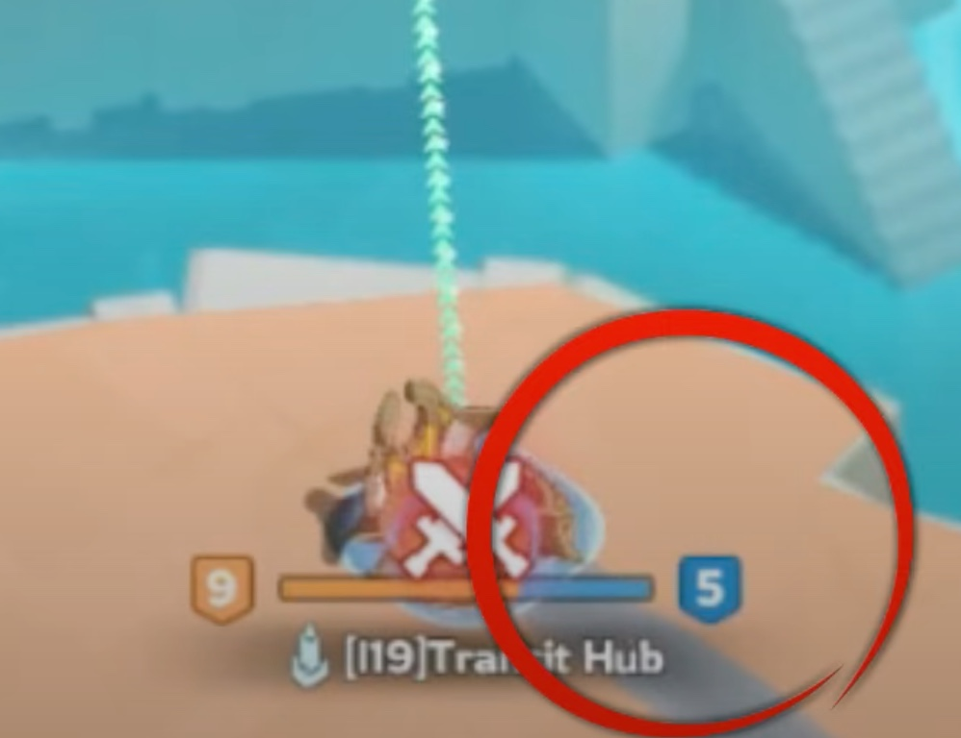
突撃
戦闘中の拠点を無視して
先に進める
*味方が5人以上の拠点で可能

Slide 6
保護状態
敵陣
敵陣（攻撃対象）
保護状態
保護状態
保護状態
自陣
地形的に反時計回りが攻撃しやすい！

Slide 7
第１フェーズ（攻撃担当）
保護状態
保護状態
保護状態
保護状態
3軍で侵攻！

Slide 8
第２フェーズ（攻撃担当）
保護状態
24キープが最優先！

Slide 9
第３フェーズ（攻撃担当）
A
B
開放と同時に祭壇速攻！

Slide 10
第１フェーズ（防衛担当）
保護状態
保護状態
保護状態
保護状態
1軍、3軍派遣
2軍派遣
防衛前線を形成＆徴兵！

Slide 11
第２, ３フェーズ（防衛担当）
保護状態
この４箇所は絶対に死守！

Slide 12
第１フェーズ（援護担当）
保護状態
保護状態
保護状態
A. 突撃で敵の
増援遮断
B. 21, 13の援護
保護状態
自陣中央→攻撃or防衛援護！

Slide 13
第２フェーズ（援護担当）
保護状態
A. 突撃で敵の
増援遮断
B. 21, 13の援護
攻撃or防衛援護！

Slide 14
第３フェーズ（援護担当）
祭壇速攻→祭壇キープor29遮断！

Slide 15
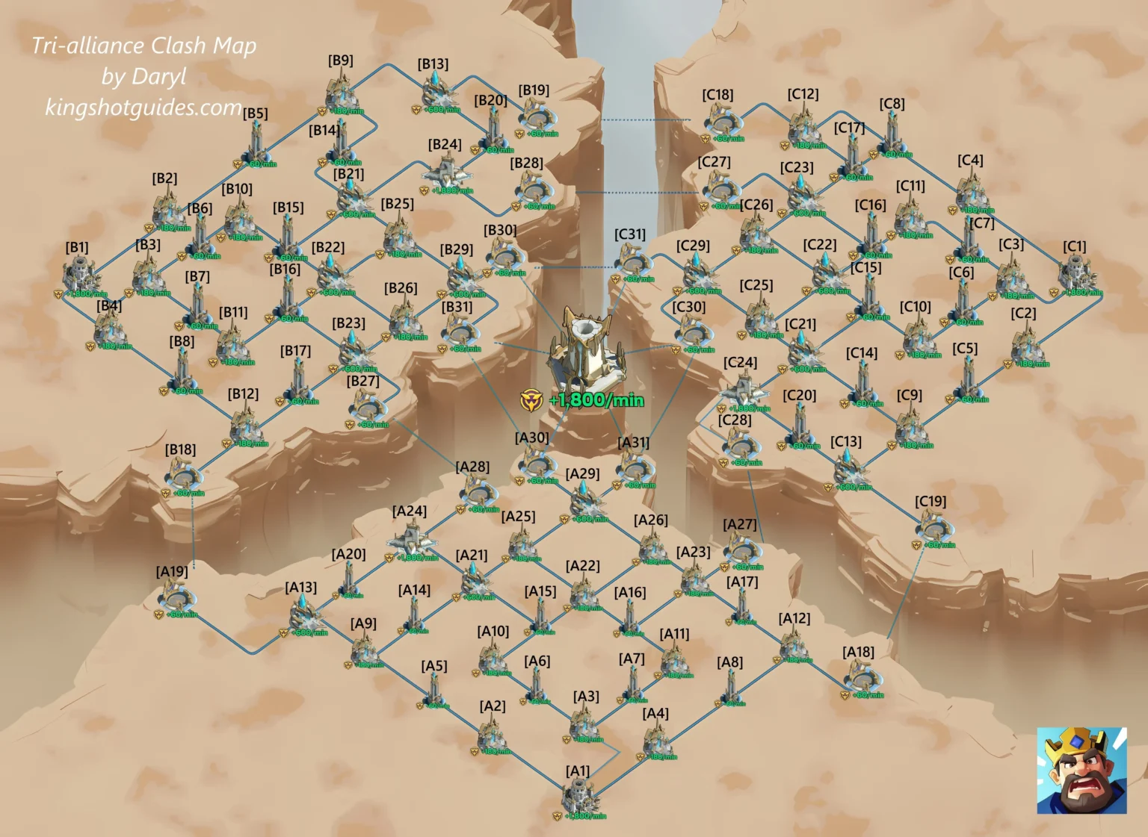

Slide 16
